Slide 1
RMPG kirurgi 2018

Slide 2
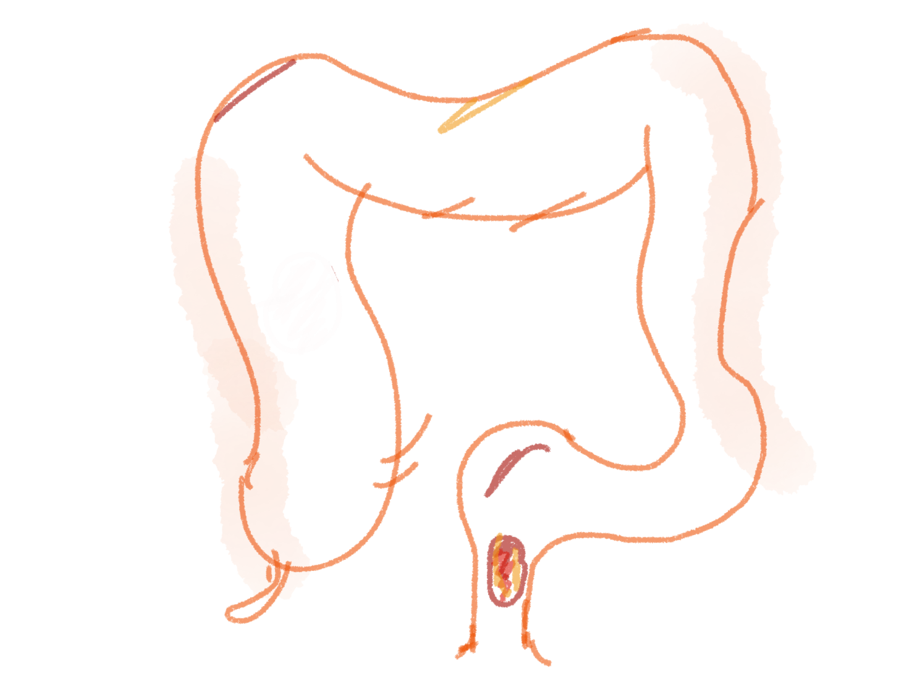
Rektalcancer

Slide 3
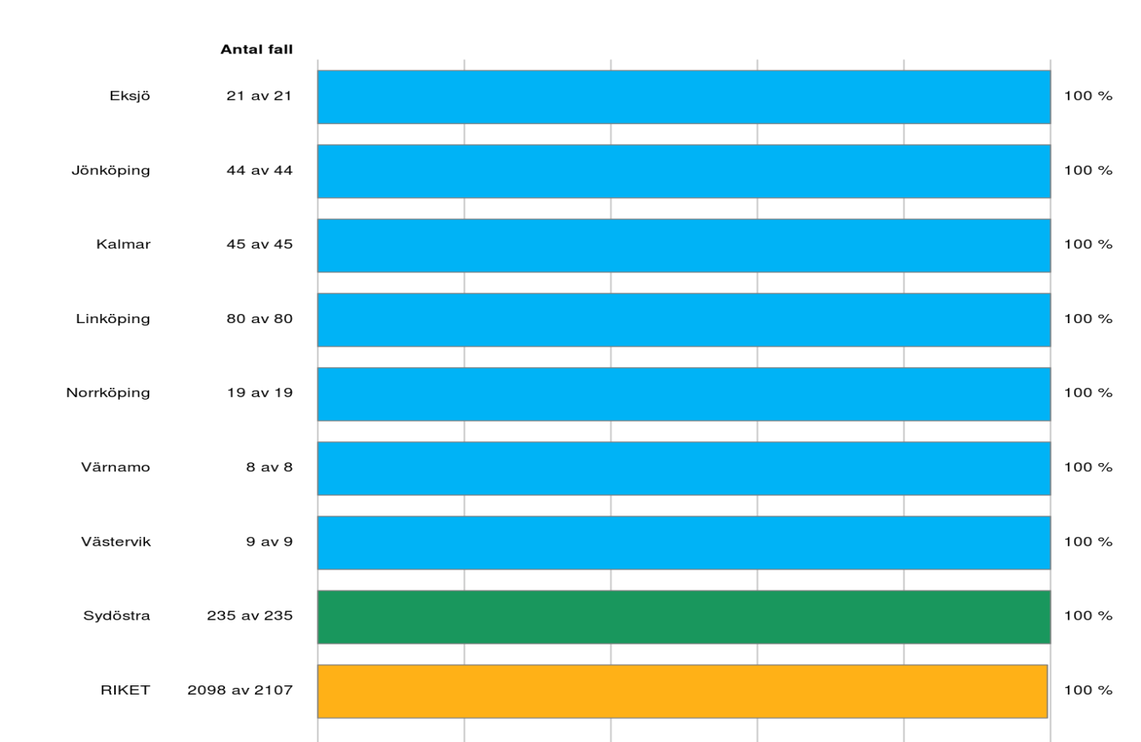
Antal anmälda fall och täckningsgrad Rektalcancer
Notes:
Täckningsgrad för anmälningsblanketten. Behandling av rektalcancer sker endast i Jönköping, Eksjö och Kalmar

Slide 4
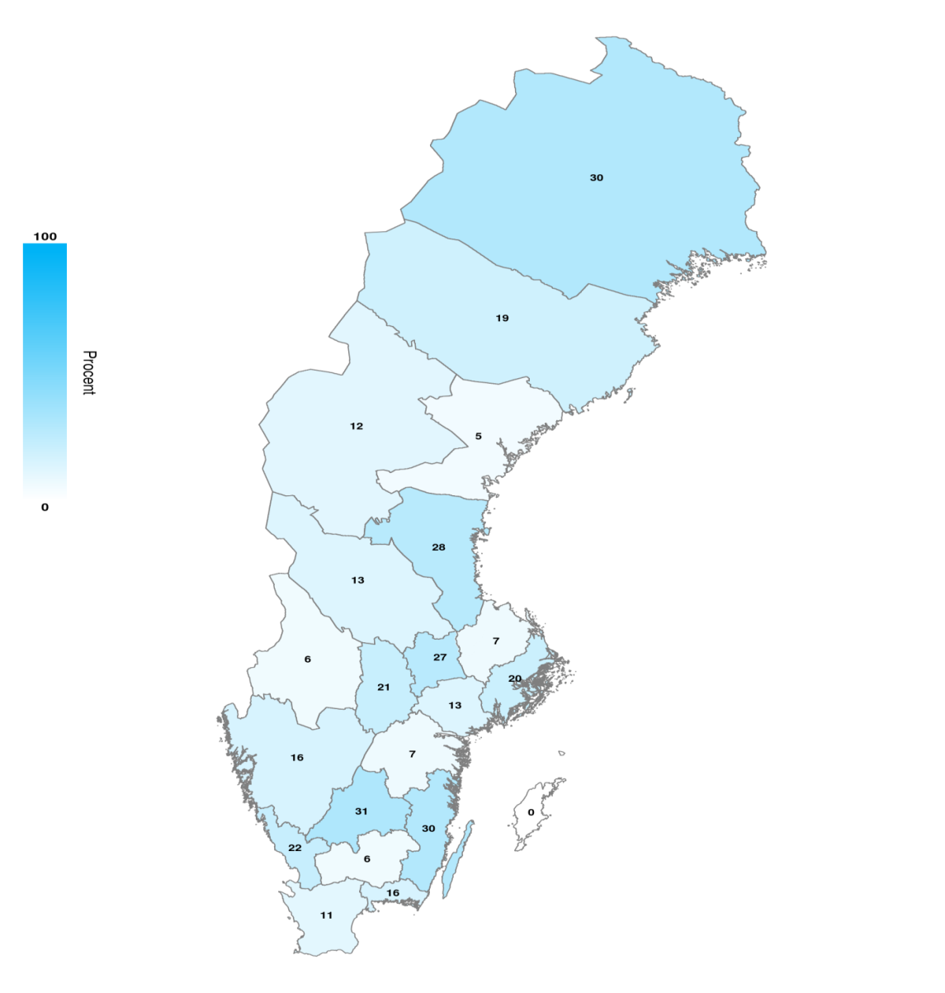
Andel som startar behandling inom 28 dagar från diagnos.
Rektalcancer.
Notes:
Jönköping och Kalmar ligger bäst i Sverige medan Östergötland har sämre siffror

Slide 5
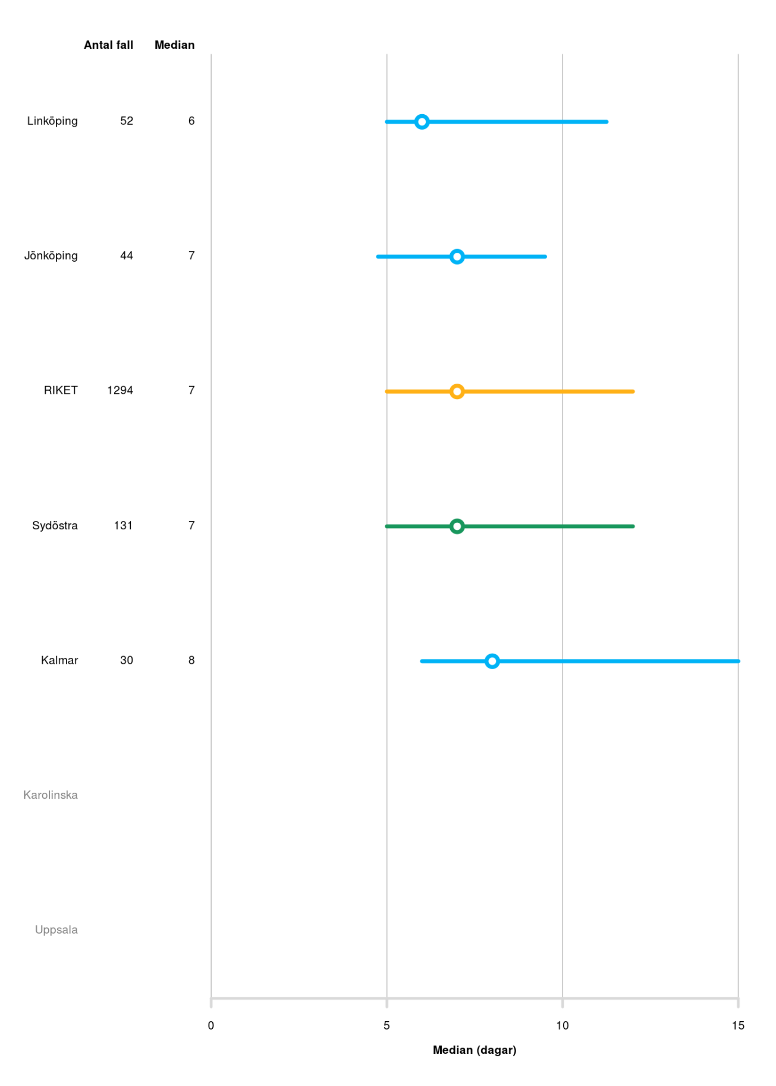
Postoperativ vårdtid
Notes:
Vårdtiden i Sydöstra ligger lågt som riket i övrigt. 1995 var vårdtiden (median) 13 dagar i vårt land.

Slide 6
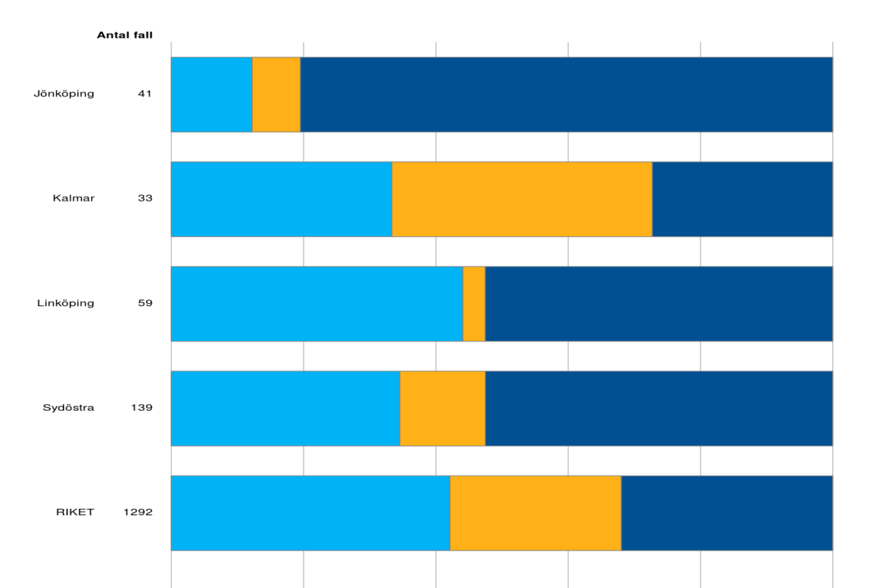
Operationstyp
Notes:
En betydande andel av operationrna görs med robot

Slide 7
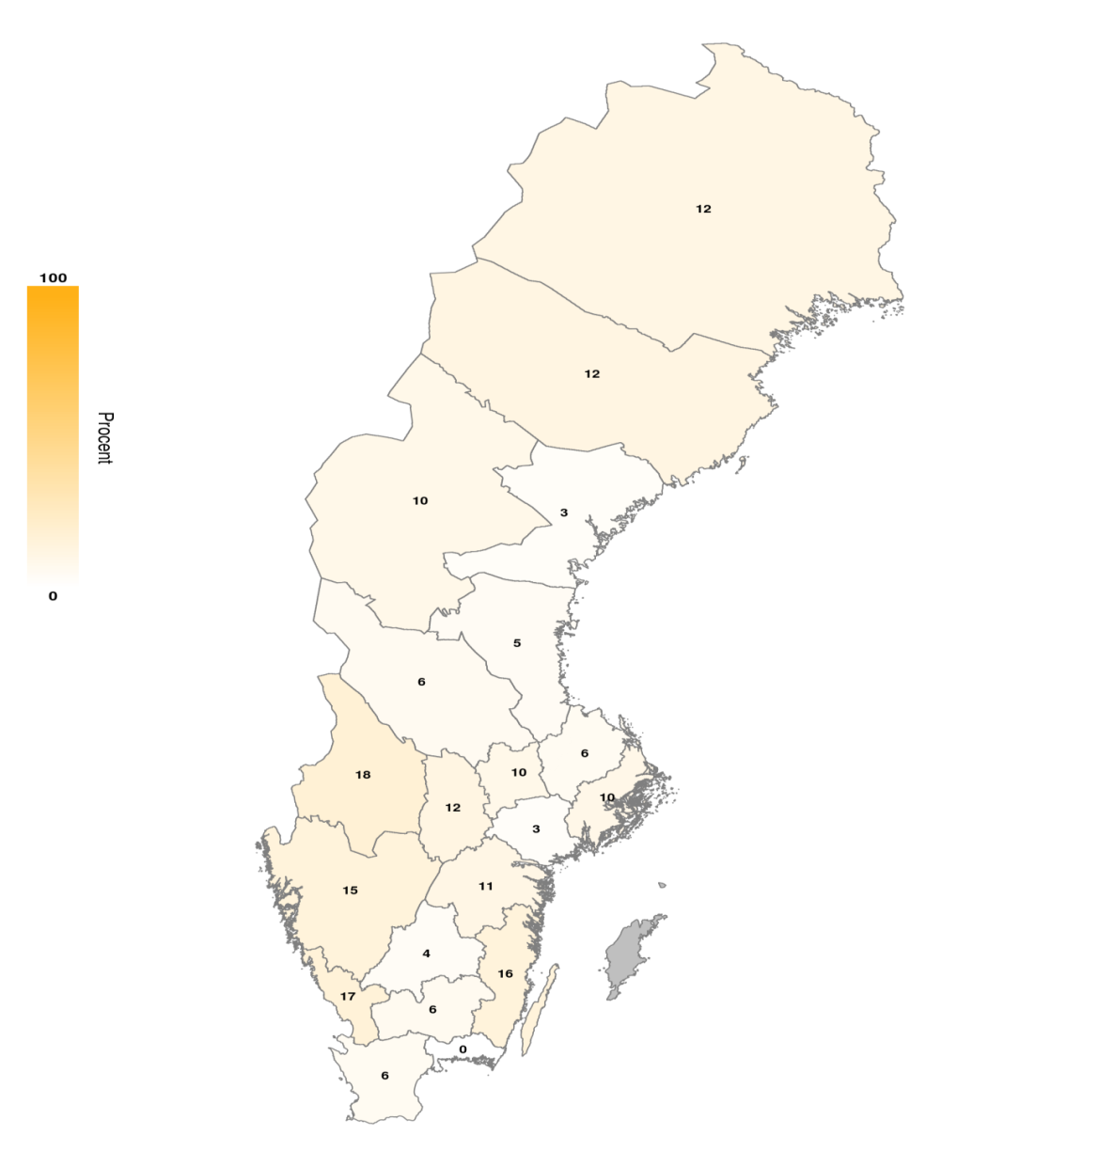
Andel som reopereras.
Rektalcancer
Notes:
Andelen som reopereras skiljer sig åt i riket och inom Sydöstra regionen

Slide 8
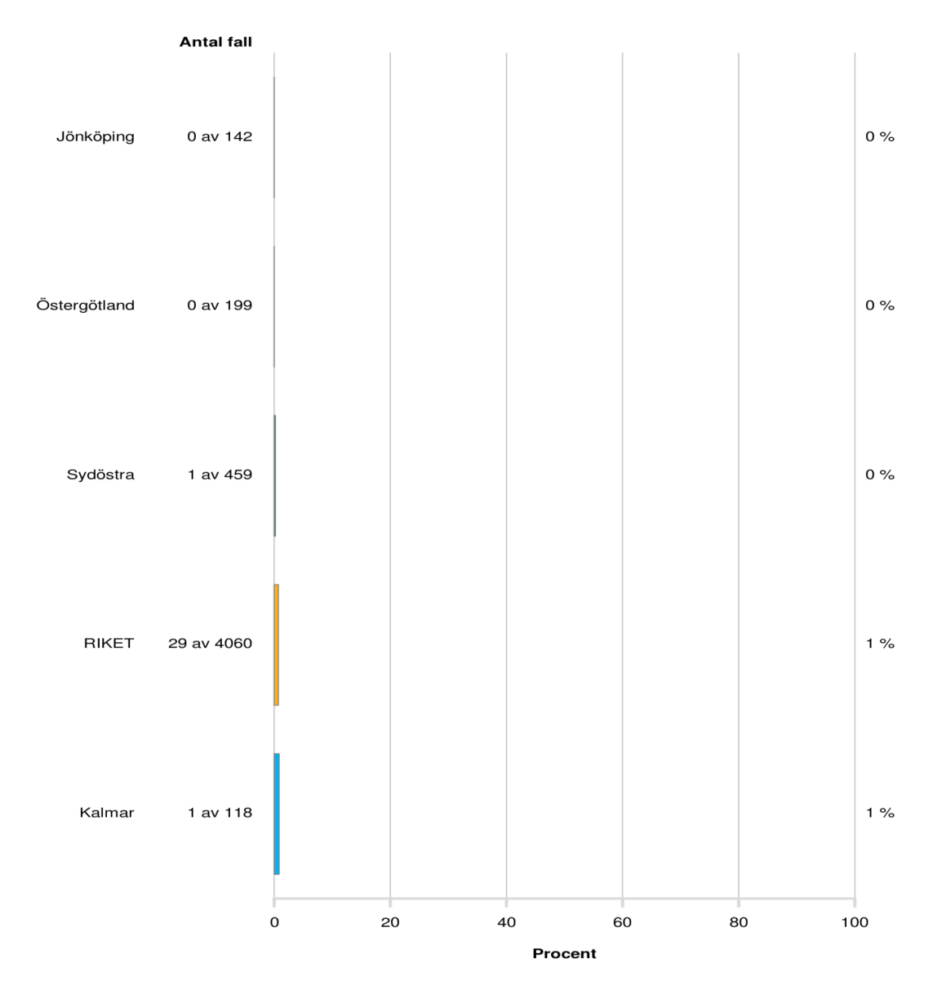
30- dagarsmortalitet Rektalcancer.
Notes:
Mycket låg 30 dagarsmortalitet som riket i övrigt.

Slide 9
Koloncancer

Slide 10
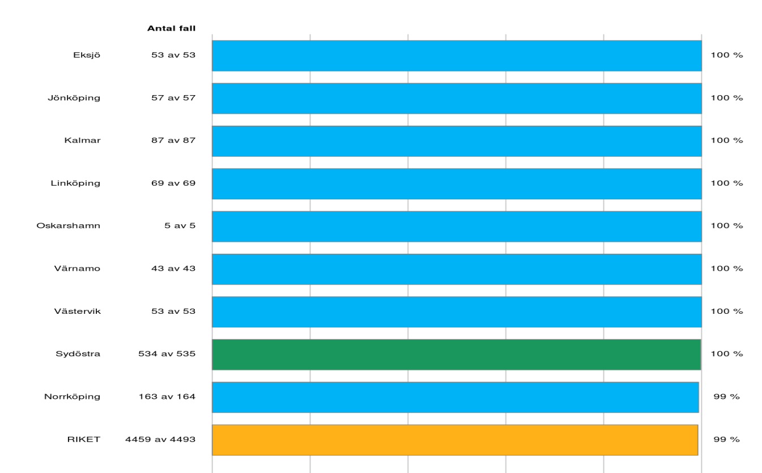
Antal anmälda fall och täckningsgrad Koloncancer
Notes:
Täckningsgrad för anmälningsblanketten.

Slide 11
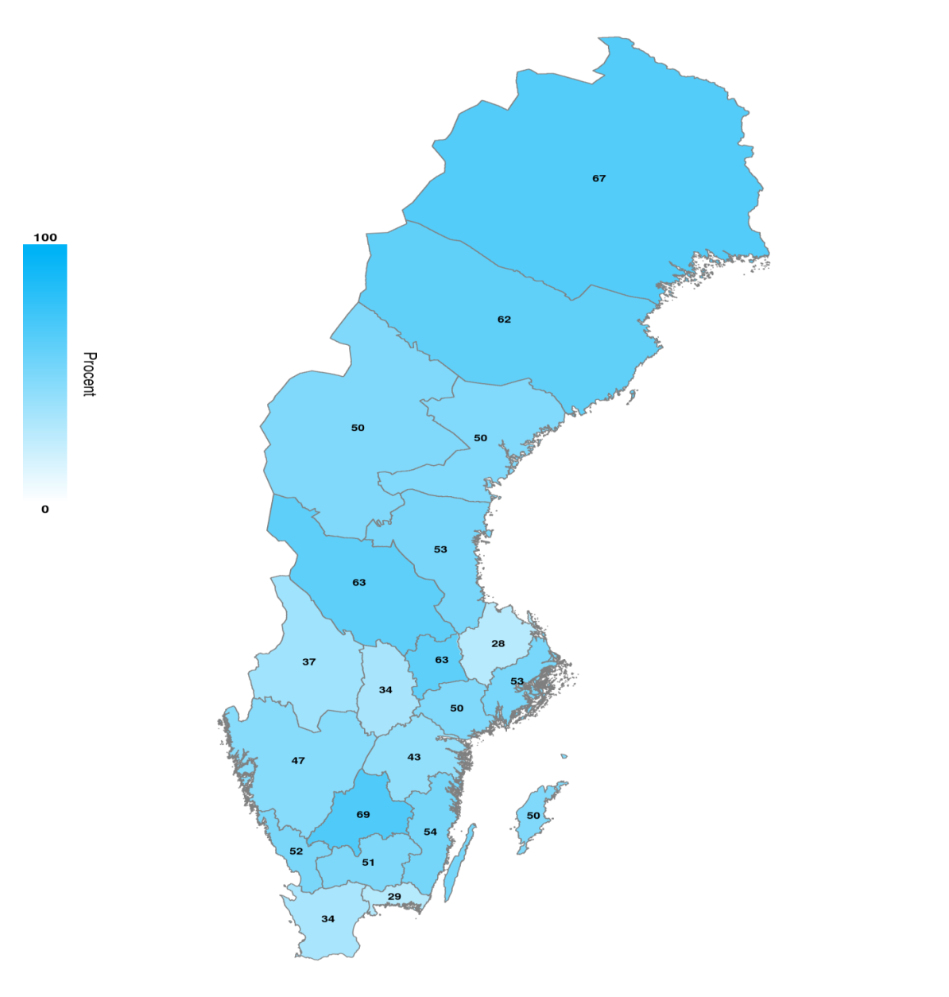
Andel som startar behandling inom 28 dagar från diagnos.
Koloncancer
Notes:
RJL bäst i Sverige!

Slide 12
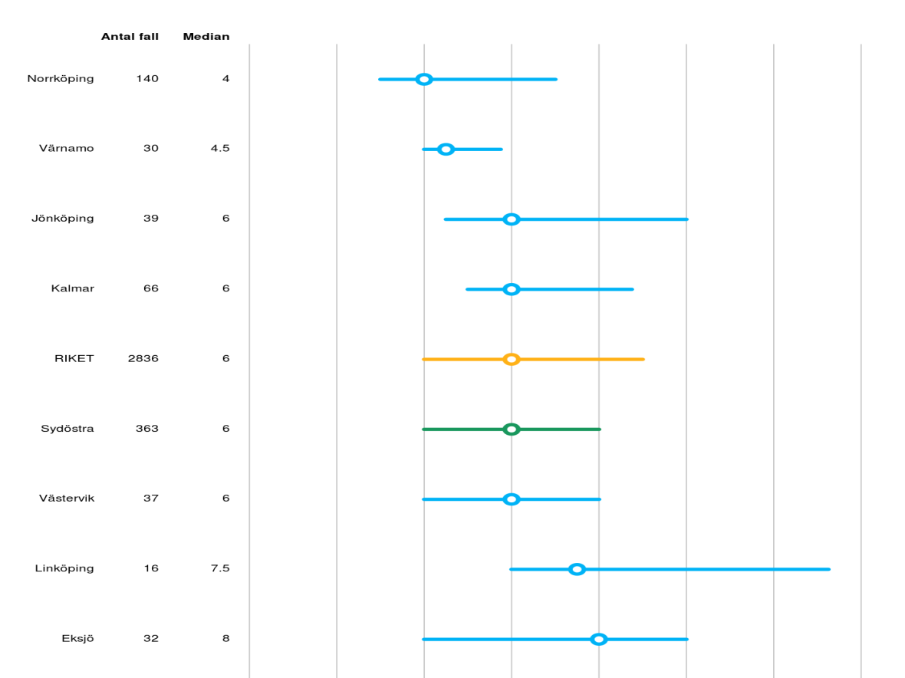
Postoperativ vårdtid
Notes:
Mycket bra siffror för Norrköping som har höga volymer och stor andel laparoskopi

Slide 13
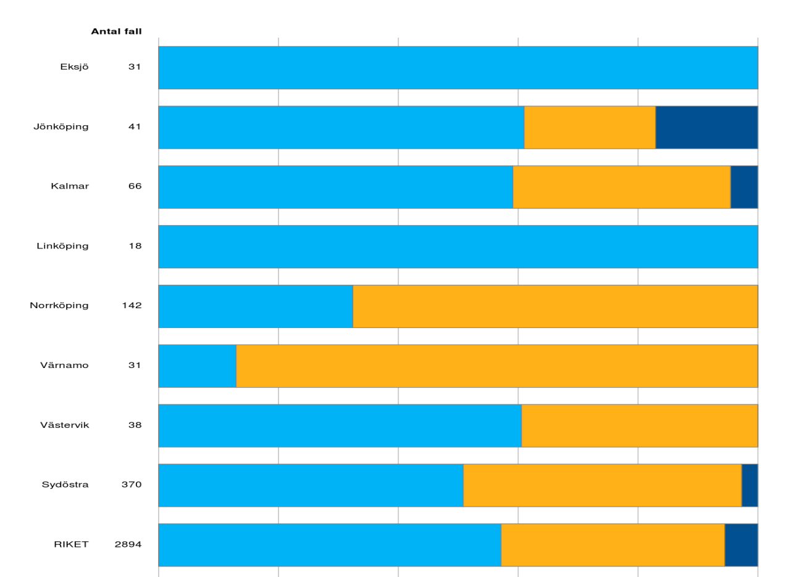
Operationstyp
Koloncancer
Notes:
Stora variationer inom Sydöstra som knappast går att förklara bort

Slide 14
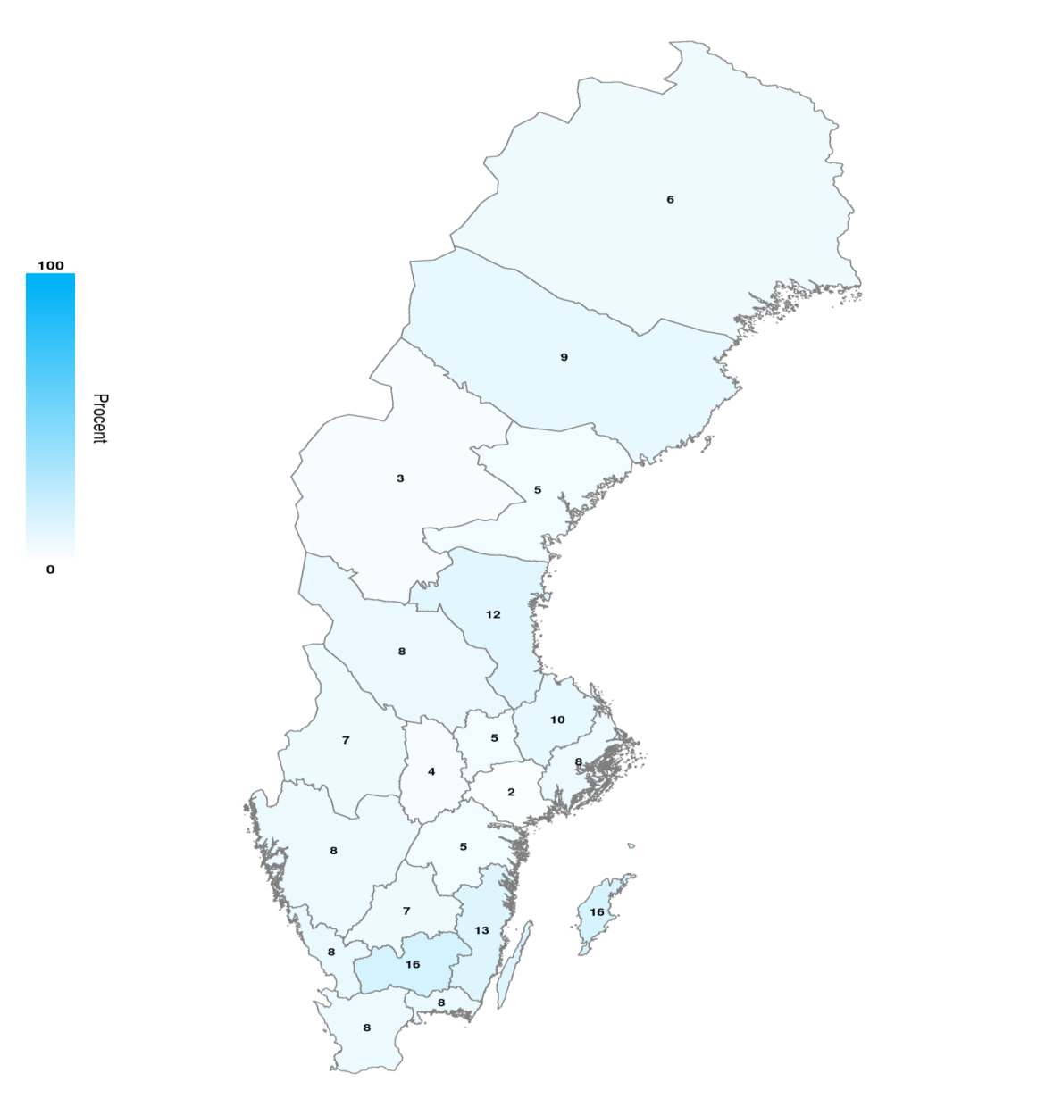
Andel som reopereras.
Koloncancer
Notes:
Andelen som reopereras skiljer sig åt i riket och inom Sydöstra regionen

Slide 15
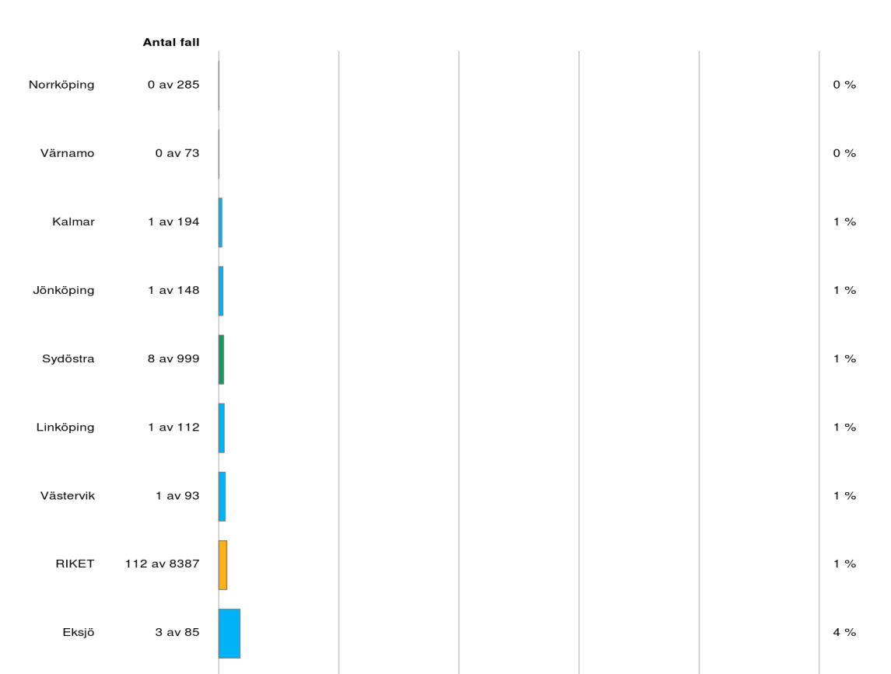
30-dagarsmortaliet Koloncancer
Notes:
Generellt mycket fina siffror i regionen!

Slide 16
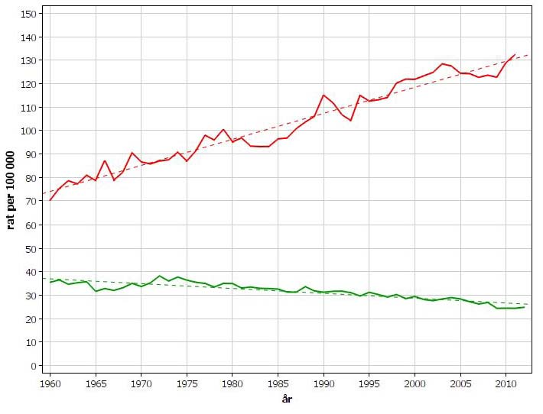
Bröstcancer i Sverige
Insjuknande
2018:
8361 nya fall
Dödlighet

Slide 17
